Slide 1
Методическая разработка урока по теме: «Имя существительное как часть речи». 5 класс

Slide 2
Цели урока:
обобщить и систематизировать знания о существительном как части речи (уметь определять общее грамматическое значение, морфологические признаки, синтаксическую роль);
развивать внимание, наблюдательность, умение анализировать информацию и делать выводы; развивать речевые умения, необходимые для участия в диалоге;
содействовать формированию осознанного интереса к изучению русского языка.

Slide 3
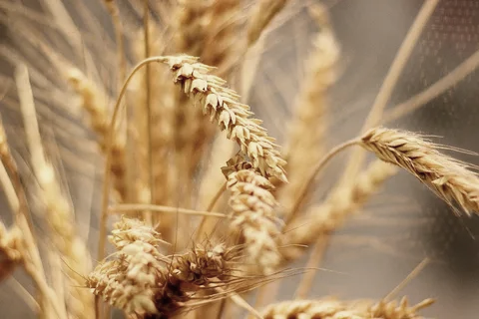
Имя существительное-
хлеб языка.
Лев Успенский

Slide 4
Блиц-опрос
Что такое имя существительное?
Как определить род имен существительных?
Как называются имена существительные, обозначающие живые предметы?
Как называются имена существительные, обозначающие неживые предметы?
Какие имена существительные называются собственными?
Какие имена существительные называются нарицательными?
По скольким падежам изменяются имена существительные? Какие это падежи?
Что мы знаем о синтаксической роли существительных?

Slide 5
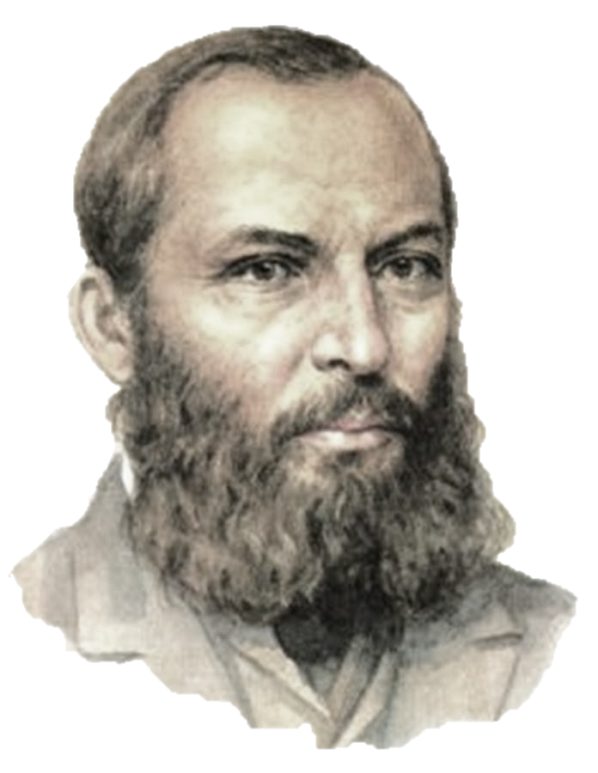
Творческая практическая деятельность.
Прослушайте несколько строк из стихотворения А. Фета, вставьте пропущенные буквы, поясните орфограммы, определите род имен существительных
Ш…пот, робкое дыхан..е,
Трель солов…я.
С…р…бро и колыханье
Сонного руч…я.
Свет н…ч..ной. Ночные тени,
Тень без конца.
Ряд волшебных изменений
Милого л...ца.

Slide 6
Словарный распределительный диктант.
Определить одушевленные и неодушевленные предметы в 2 столбика.
В…р…бей, б…реза, л…сица, з…мляника, к…р..ва, с…л…вей,
…рех , окун.., пч..ла, с…ница, девоч..ка, щ..ка
одушевленные
неодушевленные

Slide 7
Индивидуальная работа
Записать правильно, раскрывая скобки, слова .
(Д,д)онецк, город, горы (Г,г)ималаи, (М,м)альдивы, остров, цветок (Р,р)оза, планета(З,з)емля, пес (Ш,ш)арик , (К,к)онфеты («С,с)трела», улица (Г,г)орького, (Р,р)одина, (А,а)лександр, роман («Д,д)убровский»

Slide 8
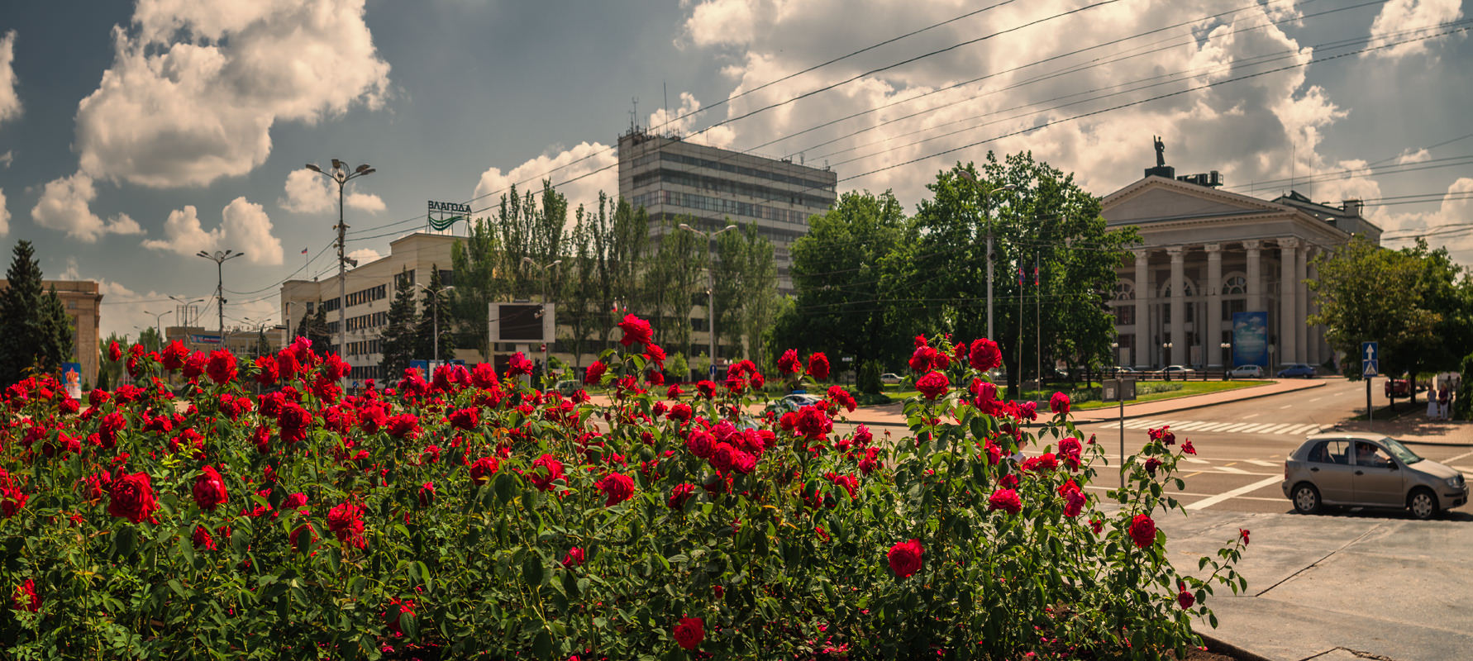
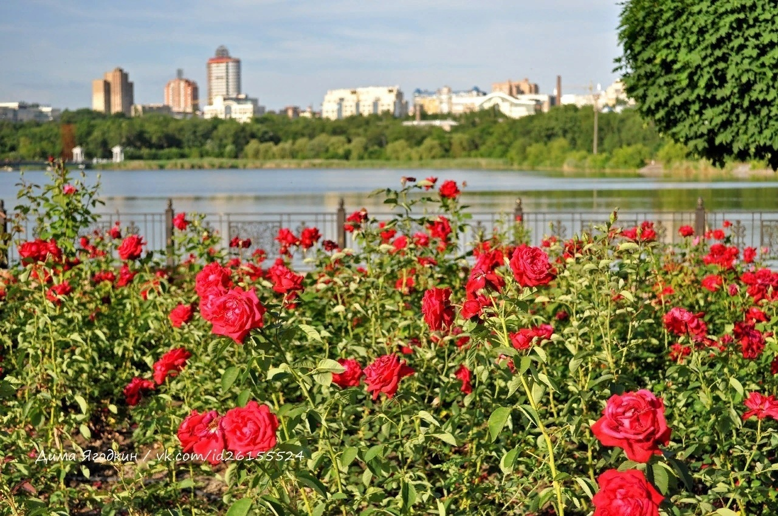
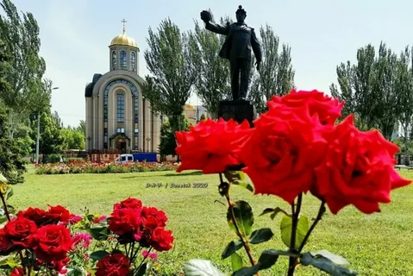
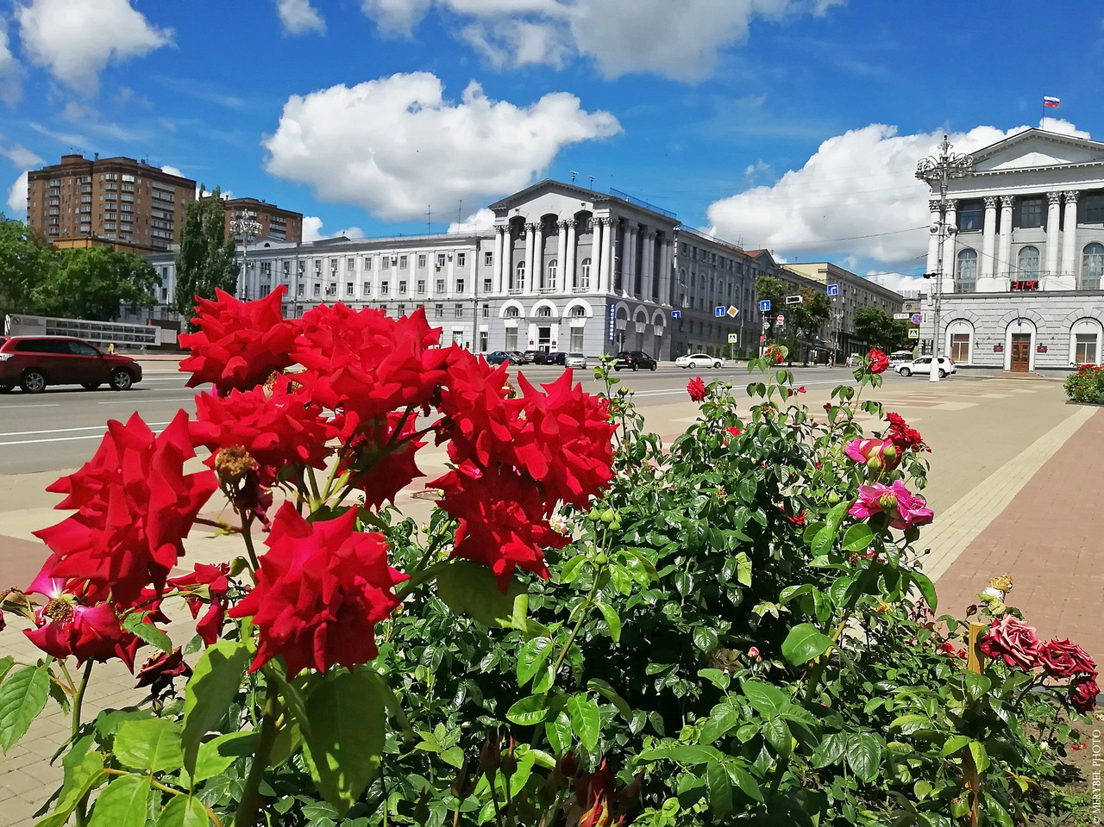
Определите синтаксическую роль имен существительных.
В наше время Донецк - удивительный город миллионов роз.

Slide 9
Творческое задание. Групповая работа.
Из данных слогов и букв составьте как можно больше слов за 2 минуты.
ма, со, на, ри, с, ра, ши, ре, та, г, не,к, в, у, ла, пи, ка, до, га, ле, ро, то, се, зе, ло, р, но

Slide 10
Страна знаний
У какой науки в гостях мы побывали?
Что она изучает?
Какие морфологические признаки имени существительного вы знаете?
Что существительное имеет, а другие части речи изменяются?
Как называются имена существительные, обозначающие живые предметы? неживые предметы?
Какие имена существительные называются собственными? нарицательными?
Как еще изменяются существительные?

Slide 11
Синквейн
Имя существительное
Собственное, именное
Называет, определяет, склоняется
Самостоятельная часть речи
слово

Slide 12
Спасибо за внимание

